Slide 1
6-8 nhóm chơi
GAME
MỞ ĐẦU
“Siêu trí nhớ”
LUẬT CHƠI
Lớp chia thành các nhóm
Xem hình ảnh của các dân tộc VN, 2 phút
Hết giờ, có 5 hình ảnh, HS ghi tên dân tộc theo thứ tự 1 đến 5

Slide 3
6-8 nhóm chơi
GAME
MỞ ĐẦU
“Siêu trí nhớ”
Giấy note
1
2
3
4
5
1
2
3
4
5

Slide 4
6-8 nhóm chơi
GAME
MỞ ĐẦU
“Siêu trí nhớ”
KẾT QUẢ
1
2
3
4
5
Khơ me
Gia Rai
Chu Ru
Chăm
Mạ

Slide 5
Trang phục cưới
của người Khmer

Slide 6
Trang phục truyền thống
của người Gia Rai

Slide 7
Áo dài của người Tày

Slide 8
Trang phục truyền thống
của người Chu Ru

Slide 9
Trang phục truyền thống
của người Ê Đê

Slide 10
Trang phục truyền thống dân tộc H'Mông

Slide 11
6-8 nhóm chơi
WELCOME
GEOGRAPHY
Các em đến với môn học
ĐỊA LÍ LỚP 9
9

Slide 12
CHƯƠNG TRÌNH
Gồm 3 chương - 24 bài
Chương 1
What We Know
Chương 2
Chương 3
Địa lí dân cư Việt Nam
Địa lí các ngành kinh tế
Sự phân hóa lãnh thổ

Slide 13
Chương 1: ĐỊA LÍ DÂN CƯ VIỆT NAM
Bài 1: DÂN TỘC và DÂN SỐ
GV: NGUYỄN THỊ A

Slide 14
MỤC TIÊU
- Trình bày được ĐẶC ĐIỂM PHÂN BỐ CÁC DÂN TỘC.
- Phân tích được sự thay đổi cơ cấu tuổi và giới tính của dân cư.
- Khai thác Internet phục vụ môn học: lấy thông tin về văn hóa các dân tộc trên các web
Tôn trọng sự đa dạng, có ý thức bảo vệ các di sản văn hóa, của các dân tộc.
Vẽ và nhận xét dược biểu đồ về gia tăng dân số.

Slide 15
6-8 nhóm chơi
TÌM HIỂU
HOẠT ĐỘNG 1
ĐẶC ĐIỂM PHÂN BỐ CÁC DÂN TỘC
NHIỆM VỤ 1
5,3
85
Đọc sách
giáo khoa
Các con số ở trên bảng thể hiện chỉ số nào
người Việt Nam đang sinh sống ở nước ngoài
tỉ trọng dân tộc Kinh trong tổng số dân
54
15
Giơ tay phát biểu lấy sticker điểm thưởng
số dân tộc
tỉ trọng các dân tộc thiểu số

Slide 16
6-8 nhóm chơi
TÌM HIỂU
HOẠT ĐỘNG 1
ĐẶC ĐIỂM PHÂN BỐ CÁC DÂN TỘC
NHIỆM VỤ 2
Hoạt động
nhóm
NHÓM 1
What We Know
NHÓM 2
NHÓM 3
Tìm hiểu nội dung theo phân công
Các dân tộc ở Việt Nam sinh sống rộng khắp trên toàn lãnh thổ
Phân bố dân tộc ở Việt Nam có sự thay đổi
Người Việt Nam ở nước ngoài là một bộ phận của dân tộc VN
Thời gian
2 phút

Slide 17
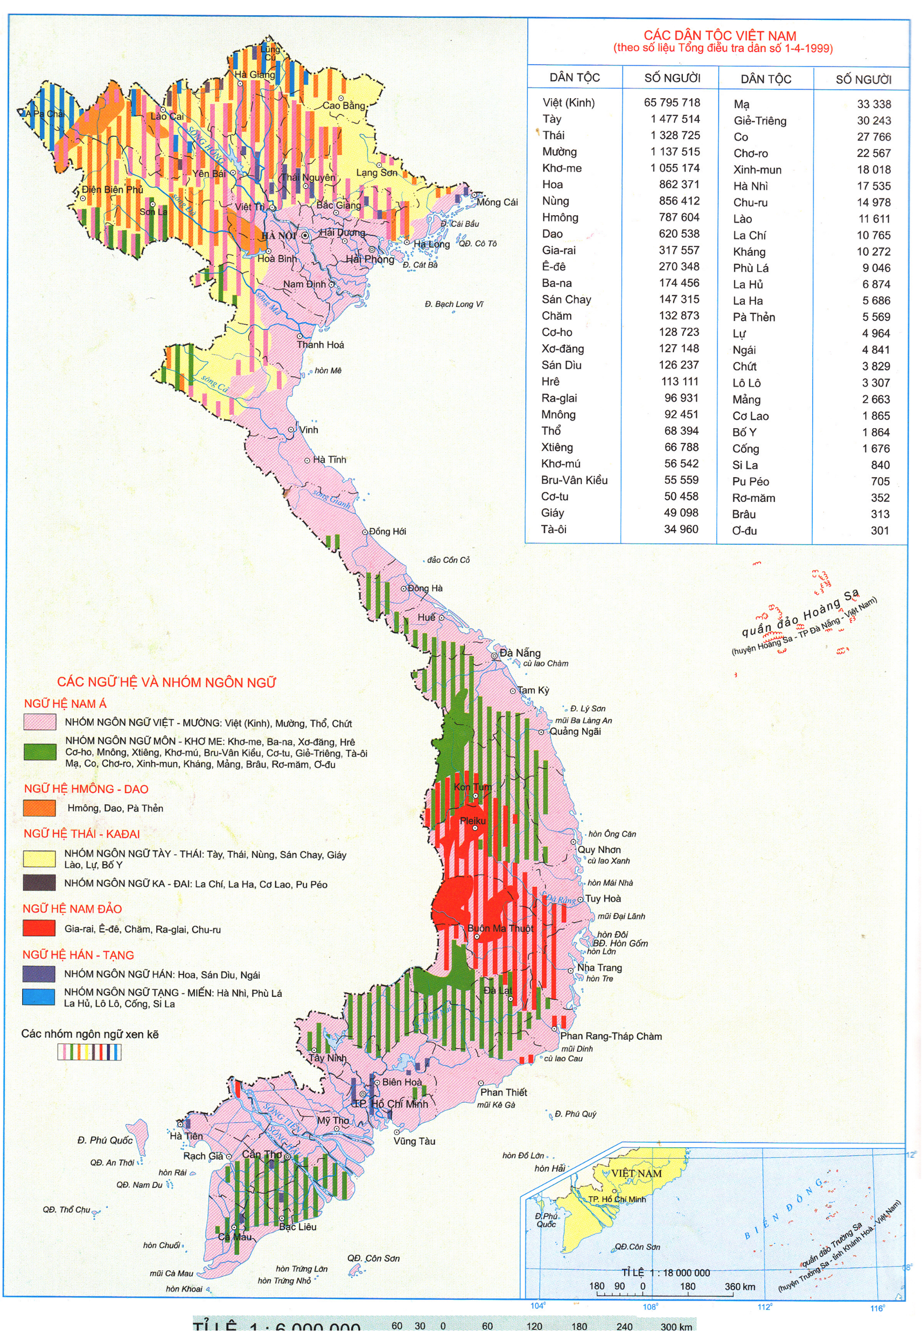
ĐẶC ĐIỂM PHÂN BỐ CÁC DÂN TỘC
1
a. Các dân tộc ở Việt Nam sinh sống rộng khắp trên toàn lãnh thổ
- Dân tộc Kinh cư trú khắp cả nước, tập trung chủ yếu ở đồng bằng và trung du.
- Các dân tộc thiểu số phân bố rải rác, tập trung đông hơn ở trung du và miền núi.
- Dân tộc Khơ-me, Chăm, Hoa sinh sống chủ yếu ở các đồng bằng

Slide 19
ĐẶC ĐIỂM PHÂN BỐ CÁC DÂN TỘC
1
b. Phân bố dân tộc ở Việt Nam có sự thay đổi
Kể tên các dân tộc cùng chung sống ở phía Bắc

Slide 20
Đắk Lắk
hiện là tỉnh có nhiều dân tộc sinh sống nhất - 49 dân tộc.

Slide 21
1
ĐẶC ĐIỂM PHÂN BỐ CÁC DÂN TỘC
c. Người Việt Nam ở nước ngoài là một bộ phận của dân tộc Việt Nam
- Có khoảng 5,3 triệu người (năm 2021) sinh sống ở nước ngoài
- Là bộ phận không tách rời và là nguồn lực của cộng đồng dân tộc Việt Nam.

Slide 22
CHÍNH SÁCH ƯU ĐÃI CỦA NHÀ NƯỚC ĐỐI VỚI DÂN TỘC THIỂU SỐ

Slide 23
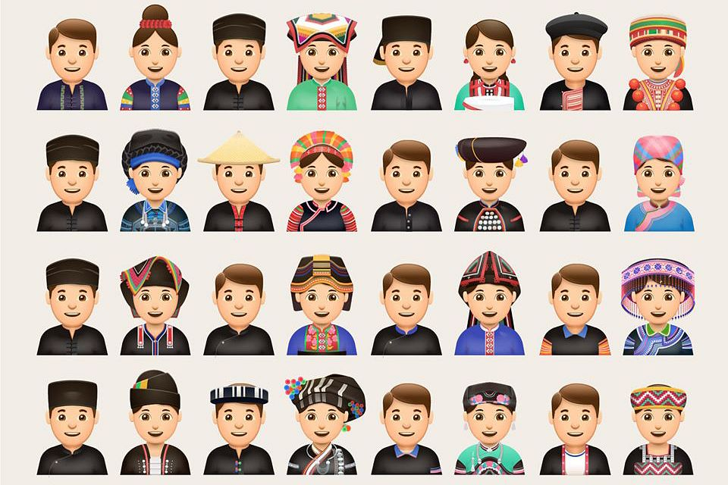
ĐẶC ĐIỂM PHÂN BỐ CÁC DÂN TỘC
1
Nhiều dân tộc
(54 dân tộc)
Dân tộc Kinh chiếm khoảng 85% số dân
Dân tộc thiểu số chiếm khoảng 15% số dân
a. Các dân tộc ở Việt Nam sinh sống rộng khắp trên toàn lãnh thổ
- Dân tộc Kinh cư trú khắp cả nước, chủ yếu ở đồng bằng và trung du.
- Các dân tộc thiểu số phân bố rải rác, tập trung đông hơn ở trung du và miền núi.
- Dân tộc Khơ-me, Chăm, Hoa sinh sống chủ yếu ở các đồng bằng
b. Phân bố dân tộc ở Việt Nam có sự thay đổi
Các dân tộc Việt Nam phân bố ngày càng đan xen với nhau trên lãnh thổ nước ta.
c. Người Việt Nam ở nước ngoài là một bộ phận của dân tộc Việt Nam
- Có khoảng 5,3 triệu người (năm 2021) sinh sống ở nước ngoài
- Là bộ phận không tách rời và là nguồn lực của cộng đồng dân tộc Việt Nam.

Slide 24
6-8 nhóm chơi
TÌM HIỂU
HOẠT ĐỘNG 2
DÂN SỐ
NHIỆM VỤ 2
Hoạt động
nhóm
NHÓM 1
What We Know
NHÓM 2
NHÓM 3
Nhận xét BSL
Bảng 1.1
Quy mô dân số và tỉ lệ gia tăng dân số
Bảng 1.2
Cơ cấu dân số theo nhóm tuổi
Bảng 1.3
Cơ cấu dân số theo giới tính
Thời gian
2 phút
Đánh giá ảnh hưởng của đặc điểm dân số đó đối với sự phát triển kinh tế xã hội của nước ta.

Slide 25
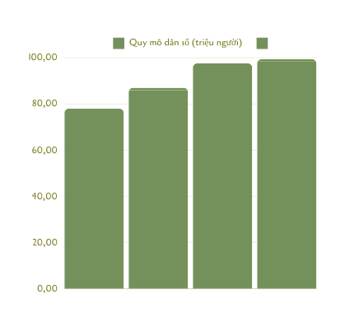
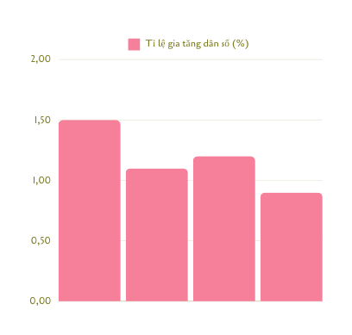
Báo cáo
NHẬN XÉT BẢNG 1.1
NHÓM 1
SỐ DÂN VÀ TỈ LỆ GIA TĂNG DÂN SỐ NƯỚC TA, GIAI ĐOẠN 1989 - 2021
Năm | 1989 | 1999 | 2009 | 2019 | 2021
Quy mô dân số (triệu người) | 64,4 | 76,5 | 86,0 | 96,5 | 98,5
Tỉ lệ gia tăng dân số (%) | 2,10 | 1,51 | 1,06 | 1,15 | 0,94
+Quy mô dân số đông, tăng nhanh (tăng 1,53 lần)
→ Dân số tăng nhanh nên nguồn lao động dồi dào và thị trường tiêu thụ rộng lớn. Nhưng gây sức ép lên việc làm, xã hội và môi trường…..
+ Tỷ lệ gia tăng dân số giảm đi 2,23 lần
→ làm giảm sức ép lên kinh tế xã hội.

Slide 26
Dân số của Việt Nam đứng thứ mấy của thế giới là thứ mấy của Đông Nam Á?
Thứ 3 Đông Nam Á (sau In-đô-nê-xi-a, Phi-líp-pin) và thứ 15 thế giới (năm 2021).

Slide 27
DÂN SỐ TRUNG BÌNH CỦA VIỆT NAM ƯỚC TÍNH NĂM 2023 ĐẠT 100,3 TRIỆU NGƯỜI
Cập nhật dân số Việt Nam ở thời điểm hiện tại
https://danso.org/viet-nam/

Slide 28
Báo cáo
NHẬN XÉT BẢNG 1.2
NHÓM 2
CƠ CẤU DÂN SỐ THEO NHÓM TUỔI CỦA VIỆT NAM, GIAI ĐOẠN 1999 - 2021
Nhóm tuổi | 1999 | 2009 | 2019 | 2021
Từ 0 – 14 tuổi | 33,1 | 24,5 | 24,3 | 24,1
Từ 15 - 64 tuổi | 61,1 | 69,1 | 68 | 67,6
Từ 65 tuổi trờ lên | 5,8 | 6,4 | 7,7 | 8,3
+Nhóm tuổi từ 0 đến 14 giảm 9%
+Nhóm tuổi từ 15 đến 64 tăng lên 6,5%; chiếm tỷ trọng cao nhất.
+Nhóm tuổi trên 65 tăng lên 2,5%; chiếm tỷ trọng thấp nhất.
→ Cơ cấu dân số trẻ nên có lực lượng lao động dồi dào, sức ép lên vấn đề việc làm.
→ Việt Nam đang ở trong thời kì dân số vàng và đang có xu hướng già hóa với tốc độ nhanh ảnh hưởng tới nguồn lao động trong tương lai.
https://baotintuc.vn/infographics/quy-mo-va-co-cau-dan-so-viet-nam-20221226083409423.htm

Slide 29
Nguồn số liệu theo Niên giám thống kê https://www.gso.gov.vn
Sự chênh lệch giới tính khi sinh ngày càng gay gắt, tác động đến cơ cấu dân số của Việt Nam >>> ảnh hưởng lớn đến xã hội

Slide 31
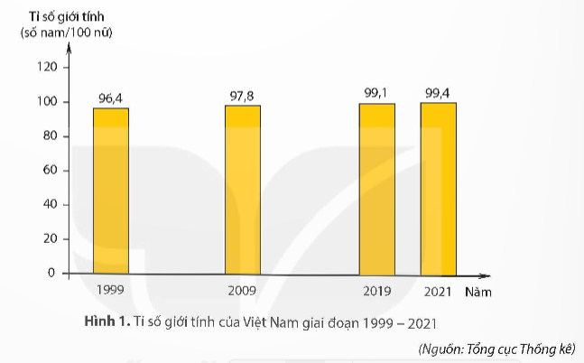
Báo cáo
NHẬN XÉT HÌNH 1
NHÓM 3
TỶ SỐ GIỚI TÍNH CỦA VIỆT NAM GIAI ĐOẠN 1989 - 2021
- Trong giai đoạn 1989-2021:
+ Tỷ số giới tính nam/100 nữ tăng lên 5,2 nam
+ Nữ nhiều hơn nam
Sự chênh lệch giới tính khi sinh ngày càng gay gắt, ảnh hưởng lớn đến xã hội.
https://baotintuc.vn/infographics/quy-mo-va-co-cau-dan-so-viet-nam-20221226083409423.htm

Slide 32
Số liệu về tình hình dân số, lao động, việc làm của Việt Nam năm 2023. (Nguồn: Tổng cục Thống kê)

Slide 33
Nêu suy nghĩ của em về nội dung bức tranh bên

Slide 35
GIÀ HÓA DÂN SỐ - THÁCH THỨC TẠI VIỆT NAM

Slide 36
DÂN SỐ
a. Quy mô, gia tăng dân số
Quy mô dân số
Gia tăng dân số
thứ 3 Đông Nam Á
thứ 15 thế giới (2021)
khác nhau qua các giai đoạn, các vùng, thành thị, nông thôn.
Xu hướng gần đây
Tỉ lệ gia tăng dân số có giảm
Tăng thêm khoảng 1 triệu người/năm.

Slide 37
DÂN SỐ
b. Cơ cấu dân số theo nhóm tuổi và giới tính
* CƠ CẤU DÂN SỐ THEO TUỔI
- Giảm tỷ trọng dân số từ 0 — 14 tuổi, tăng nhóm 15 - 64 tuổi và từ 65 tuổi trở lên.
- Đang ở trong thời kì dân số vàng và có xu hướng già hoá dân số.
Nguyên nhân: tỉ lệ sinh giảm, tuổi thọ trung bình tăng trong những thập kỉ qua.
* CƠ CẤU DÂN SỐ THEO GIỚI TÍNH
Tỉ số giới tính ở nước ta khá cân bằng.
Năm 2021, nữ chiếm 50,2% và nam chiếm 49,8% trong tống số dân.
Tình trạng mất cân bằng giới tính ở nhóm sơ sinh khá rõ rệt.

Slide 38
6-8 nhóm chơi
SLOGAN
LUYỆN TẬP 1
LUẬT CHƠI
Tuyên truyền về vấn đề: Không lựa chọn giới tính khi sinh
Lớp chia thành các nhóm
Đặt slogan
Thời gian
2 phút

Slide 39
6-8 nhóm chơi
GAME
LUYỆN TẬP 2
Ghép - Nối
LUẬT CHƠI
THẺ A
THẺ B
Lớp chia thành các nhóm
98,5 triệu người
Quy mô dân số
Ghép thẻ ở cột A với cột B cho phù hợp
Trung du,
miền núi
Dân số nam
Giảm
Già hóa
Thời gian
2 phút
Cơ cấu dân số
Số lượng dân tộc

Slide 40
ĐÁP ÁN
98,5 triệu người
54
Khơ-me, Chăm và Hoa
85%
Quy mô dân số
Số lượng dân tộc
Cơ cấu số lượng dân tộc Kinh
Những dân tộc thiểu số sống ở đồng bằng
Giảm
Tăng
Trung du, miền núi
Đồng bằng
Tỷ lệ gia tăng dân số tự nhiên
Phân bố thưa thớt, đa số dân tộc ít người
Dân số nam
Mật độ cao
Cơ cấu dân số
Xu hướng biến động của cơ cấu dân số
Ghép - Nối
Trẻ
Già hóa

Slide 41
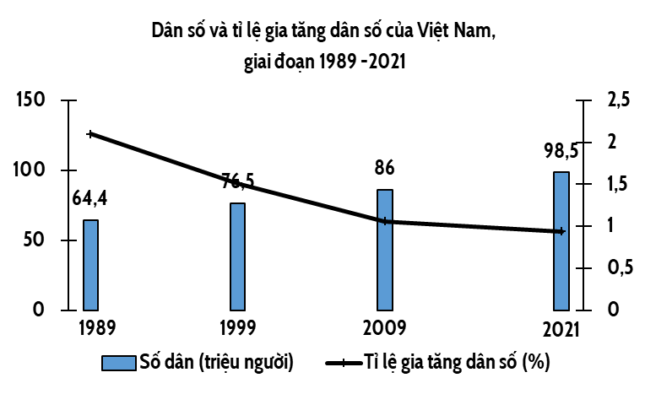
6-8 nhóm chơi
VẼ BIỂU ĐỒ
VẬN DỤNG 1
LUẬT CHƠI
Vẽ biểu đồ thể hiện tỉ lệ gia tăng dân số của nước ta, giai đoạn 1989 — 2021
Triệu người
%
Cá nhân
Làm bài ở nhà
Hạn nộp
Tiết sau
Năm

Slide 42
6-8 nhóm chơi
NGHIÊN CỨU
VẬN DỤNG 2
Tìm hiểu và trình bày về đặc điểm phân bố của một dân tộc ở nước ta.
LUẬT CHƠI
Cá nhân
Làm bài ở nhà
Hạn nộp
Tiết sau

Slide 43
Thank
You

